Slide 1

Bericht aus dem AGBR Ausschuss
ARGUS
Frank Heymach
(HGF, GSI, FAIR)
Ausschuß Sprecher
Klaus Häckel stellvertretender Sprecher
(HGF, DESY)
AGBR Konferenz vom 18.02. – 19.02.2026 am Hereon in Geesthacht

Slide 2
Themen 2025/2026
1. Prioritätenroadmap 2025/2026
🔴 Priorität ROT - Hohe Dringlichkeit
Betreiberverantwortung im Arbeitsschutz - Rechtliche Klarstellung und Umsetzung
Psychische Gefährdungsbeurteilung - Verpflichtende Implementierung
Burnout-Prävention und Stressmanagement - Präventive Maßnahmen
Zusammenarbeit mit Berufsgenossenschaften - Strategische Partnerschaft
Öffentlichkeitsarbeit des ARGUS - Sichtbarkeit und Kommunikation
Verhaltensbeeinflussende Unfallursachen - Analyse und Gegenmaßnahmen
Arbeitszeit-Regelungen - Umsetzung neuer „Bestimmungen“ (13-Stunden-Tag???!!)
Zertifizierung und Schulungen - Qualitätssicherung
Strategie Nachwuchsrekrutierung - Demografischer Wandel
AGBR Konferenz vom 18.02. – 19.02.2026 am Hereon in Geesthacht

Slide 3
Themen 2025/2026
🟡 Priorität GELB - Mittlere Dringlichkeit
Arbeitsschutz-Organisation und Dokumentation - Systematisierung
Long-COVID-Thematik - Langzeitfolgen und Arbeitsplatzanpassung
Psychische Gefährdungsbeurteilung - Praktische Umsetzungsstrategien
Arbeitsmedizin - Integration aktuelle Erkenntnisse in bestehende Strukturen
Arbeitsplatz-Psychologie - Präventive Ansätze
AGBR Konferenz vom 18.02. – 19.02.2026 am Hereon in Geesthacht

Slide 4
Themen 2025/2026
🟢 Priorität GRÜN - Langfristige Entwicklung
Arbeitsschutz "mit leichtem Gepäck" - Effiziente Prozesse
Zeiterfassung im Gesundheitsschutz - Monitoring und Prävention
Arbeit 4.0 / 5.0 - Mobiles Arbeiten und moderne Arbeitsplatzgestaltung KI
Voice-over-IP Notrufsysteme - Technische Modernisierung (Notrufverordnung 2.0??)
Referentenliste-Erstellung - Expertennetzwerk aufbauen
Europäische Nachhaltigkeitsverordnungen - Compliance (CSRD u.a.)
Standardisierte Ausschusssitzungen - Checklisten und Prozesse
AGBR Konferenz vom 18.02. – 19.02.2026 am Hereon in Geesthacht

Slide 5
Informationen aus dem Ausschuss
Nächste ARGUS: vom 16.03. bis 19.03.2026 Köln beim DLR
2. Betriebliches Gesundheitsmanagement (BGM)
3. Strategische Kooperationen und Netzwerkarbeit
4. Strategische Herausforderungen und Zukunftsplanung
5. Schwerpunktthema: Zertifizierung (nächste ARGUS-Sitzung beim DLR (Andreas Prager))
6. Organisatorische Neuerungen ab 2026
7. Ausblick: Innovative Kooperationsmodelle
AGBR Konferenz vom 18.02. – 19.02.2026 am Hereon in Geesthacht

Slide 6
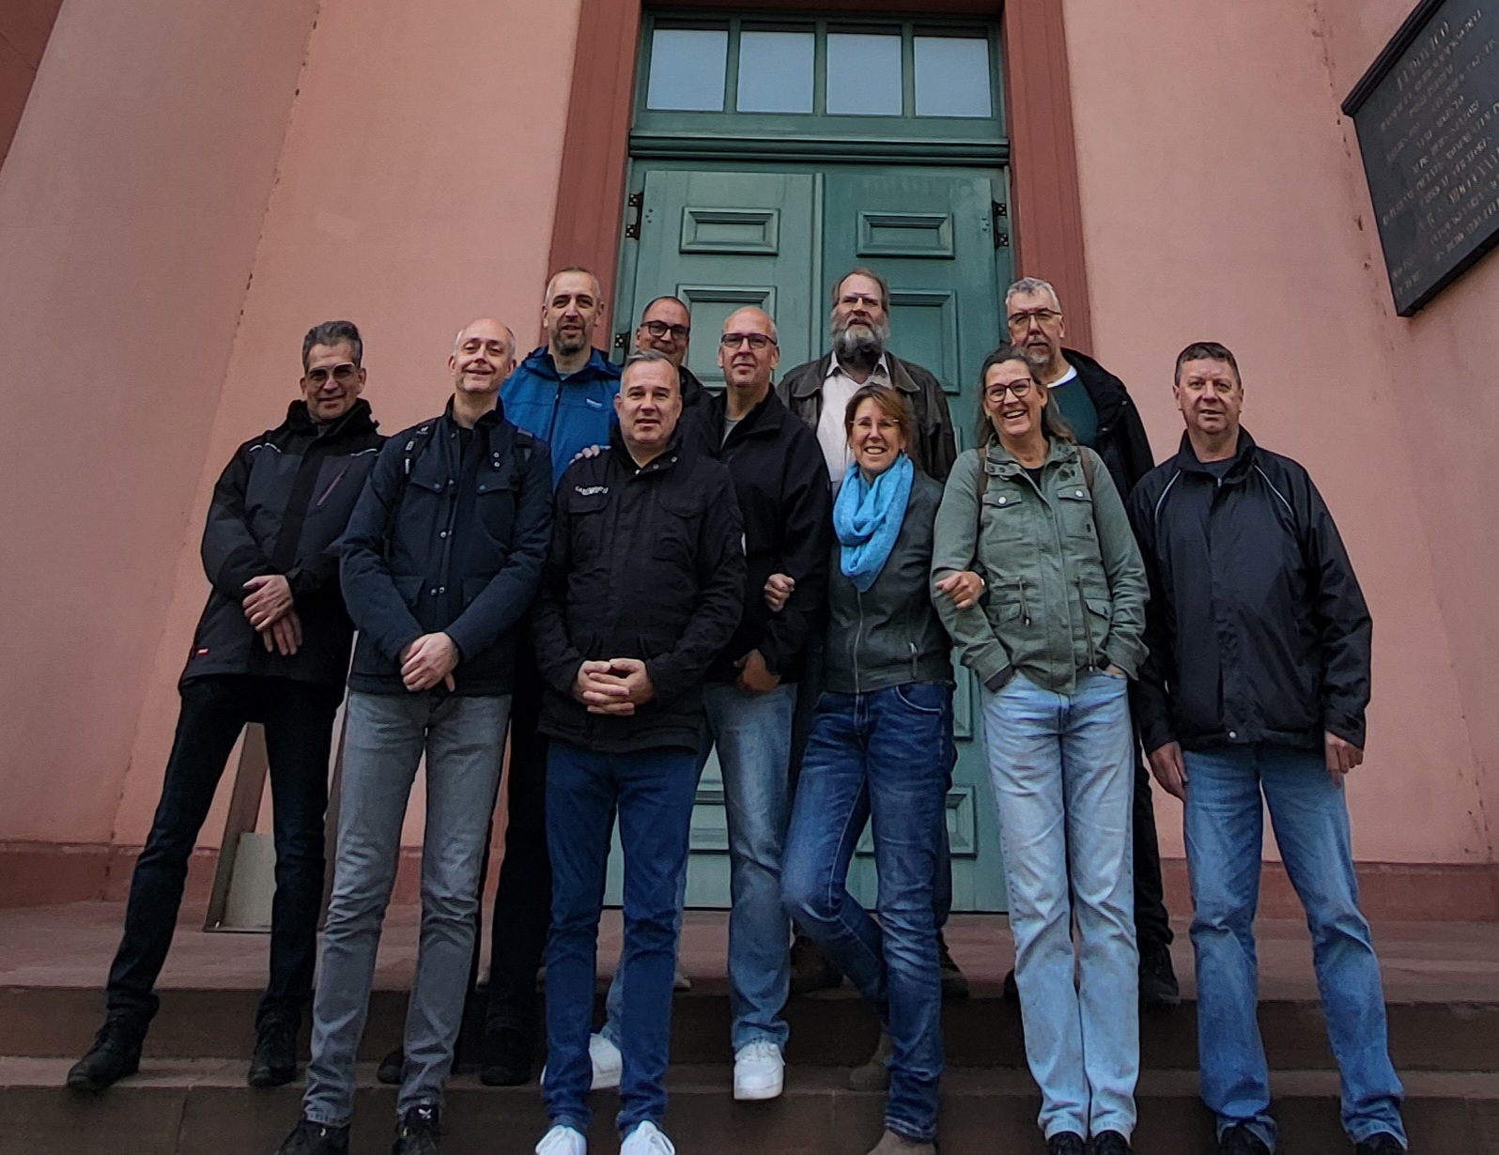
Das sind wir
AGBR Konferenz vom 18.02. – 19.02.2026 am Hereon in Geesthacht

